Slide 1
«Система работы над развитием читательской грамотности в урочной и внеурочной деятельности»
Ольховик О.К., заместитель директора по УВР МАОУ СОШ № 216, учитель русского языка и литературы, руководитель РМО учителей русского языка и литературы Октябрьского района.

Slide 2
Читательская грамотность …
Понимание и интерпретацию текста; выделение ключевой информации; формулировка выводов.
Работа с разными видами текста (сплошным, несплошным, смешанным)
Формирование навыка практического использования информации из прочитанного текста в различных ситуациях деятельности.

Slide 3
Понимание и интерпретация текста, выделение ключевой информации
Приём «Деформированный текст»
Приёмы «Хронологическая лента»
«Опорная таблица»
«Фишбоун»

Slide 4
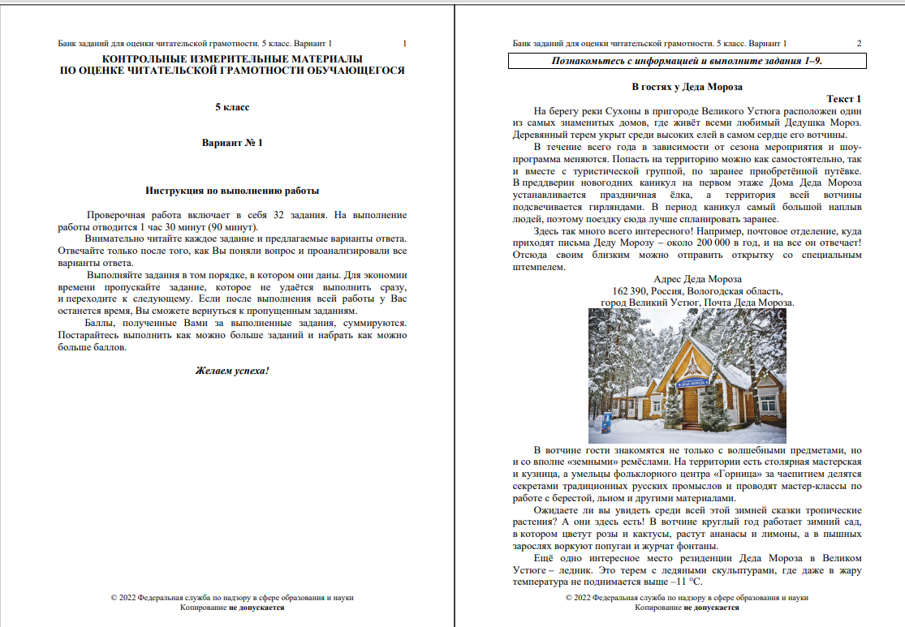
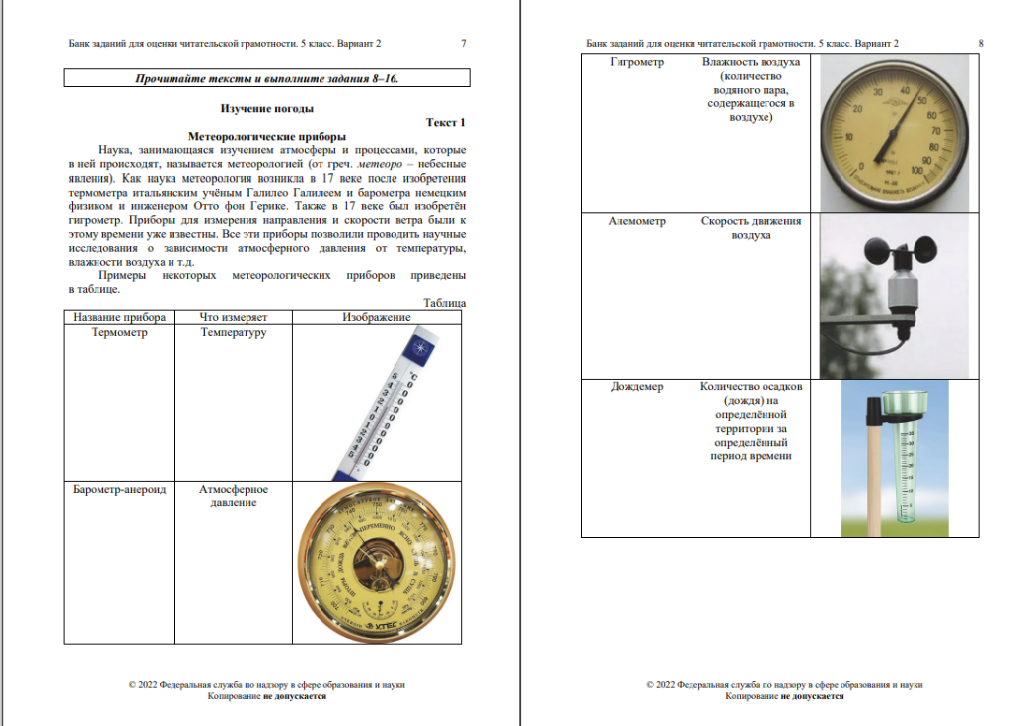
Пример использования приема «Хронологическая лента» на уроке литературы 9 кл.
Пример задания: Какие события из жизни и творчества М.Ю. Лермонтова связаны с Пятигорском?
Работа с материалами по развитию функциональной грамотности.
Источник: ФИПИ

Slide 5
Работа с разными видами текста
Цифровые ресурсы для работы с текстом
«Толстые и тонкие вопросы»

Slide 6
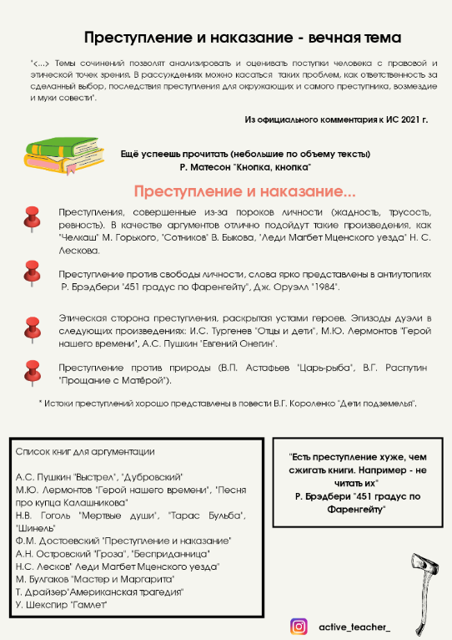
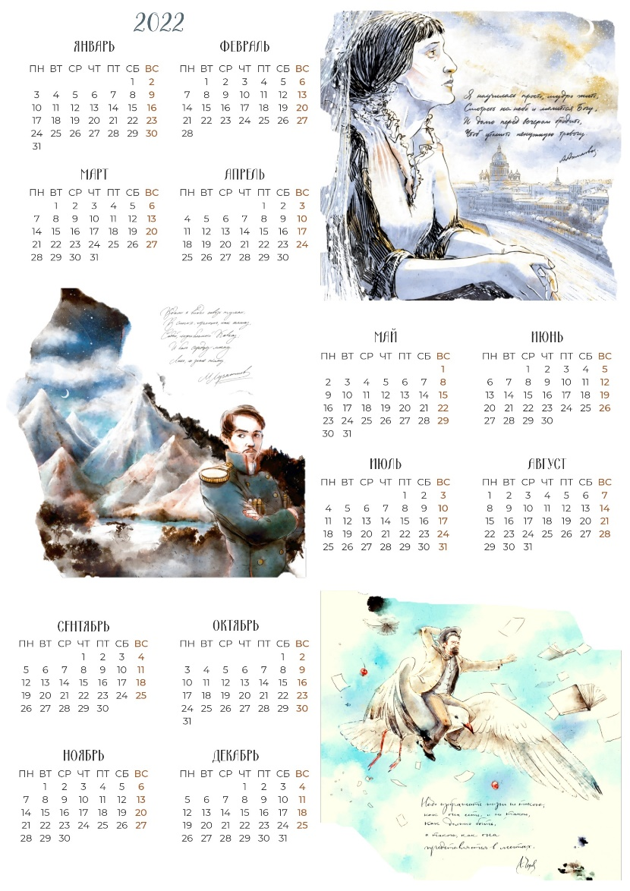
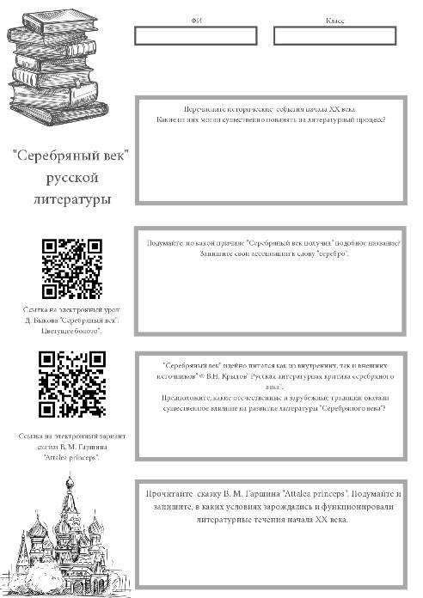

Slide 7
Формирование навыка практического использования информации из прочитанного текста
«Детектив»

Slide 8
